Slide 1
Sociāli emocionālo prasmju attīstīšana pirmsskolas vecumā. 2018-1-RO01-KA229-049413_5 Ikdienas situāciju uztveršana dažādos kontekstos
2019.Gada decembris.
7.grupa
Audzinātājas:
Anita Kovaļonoka un Laura Rimša

Slide 2
«Mandarīna ceļojums»
- Ir divas komandas. Pamatā uzdevums ir tīt rulli tā, lai mandarīns, nenoripojot no papīra, nokļūst pie tinēja. Komanda, kas savāc vairāk punktu par visātrāko satīšanu, uzvar.
- Kad šī spēle izspēlēta, bērniem piedāvā individuāli dienas gaitā darīt tieši to pašu, tikai bez sacensības elementa. Tagad mērķis ir nevis pietīt pirmajam, bet pietīt vispār.
- Pēc aktivitātes ar bērniem pārrunājot kura aktivitātes versija viņiem patika labāk, secinām, ka domas stipri dalās. Daļai bērnu patika tieši sacensības elements, citiem labāk patika individuāli izbaudīt procesu, neizjūtot spriedzi un steigu.

Slide 3
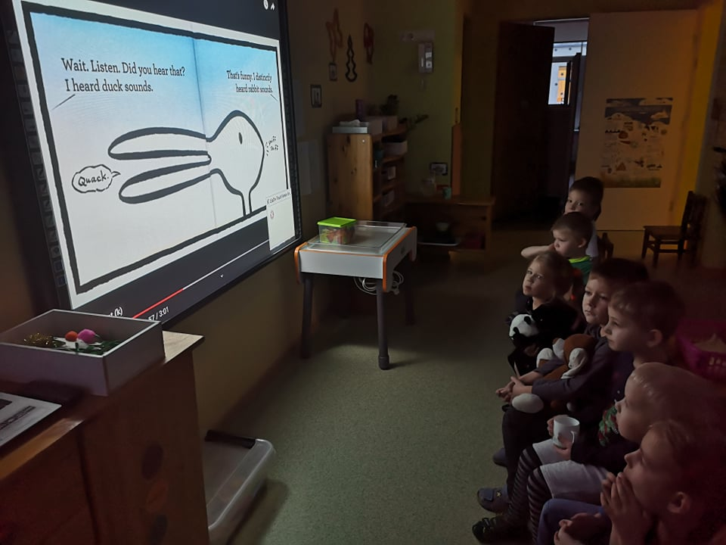
Iemācījāmies, ka viedokļi var būt dažādi un cilvēku domas par konkrētu lietu var atšķirties.

Slide 4
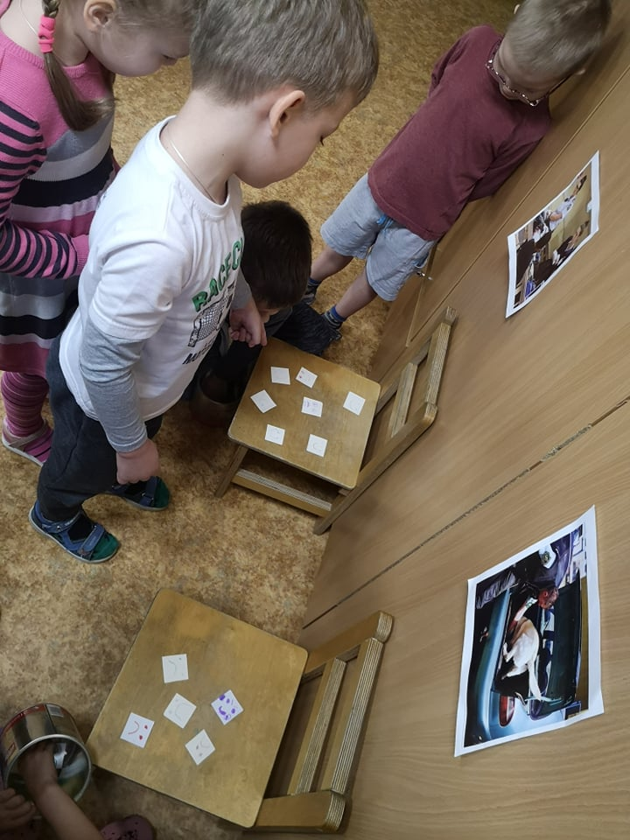
Pētījām divas neviennozīmōga satura bildes un balsojām, kurā attēlots drīzāk labs notikums un kurā drīzāk slikts.

Slide 5
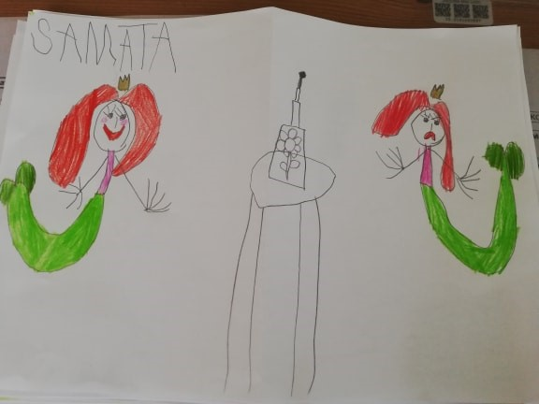
Uzzīmē kā Tu jūties, kad saņem cerēto dāvanu un kā jūties tad, ja saņem to, kas nepatīk?
Kā būtu pareizi rīkoties, lai neaizvainotu dāvinātāju?

Slide 6
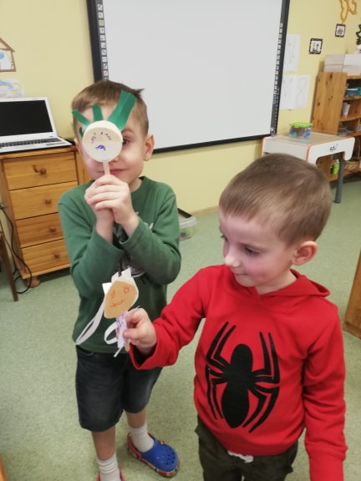
«Manas dažādās sajūtas.» Es varu justies dažādi. Dažreiz kāds notikums izmaina manas emocijas un garastāvokli uz pretējo pusi.
(Gatavojam dažādo emociju ķinķēziņu).

Slide 7
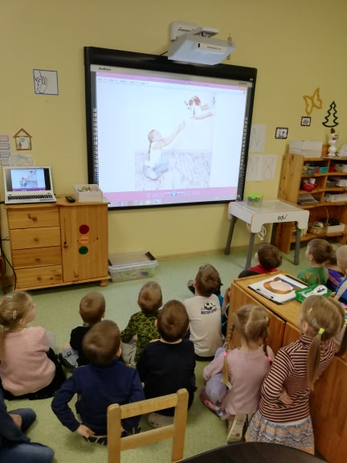
Ko jūs domājat par šo attēlu?
Bērni analizē attēlu un izsaka savu viedokli par to, kā varētu justies sunītis un kā varētu justies meitene. Tiek meklēti dažādi iespējamo problēmu risinājumi.

Slide 8
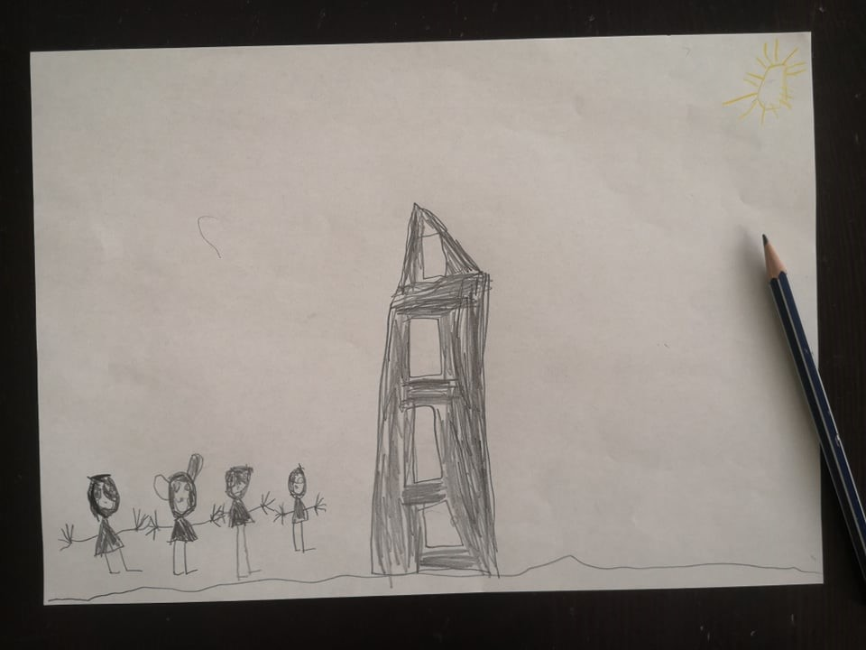
Uzzīmē savu ģimeni. Kā tu jūties savā ģimenē? Pastāsti par savu ģimeni. Kādi viņi ir, kāds esi Tu?

Slide 9
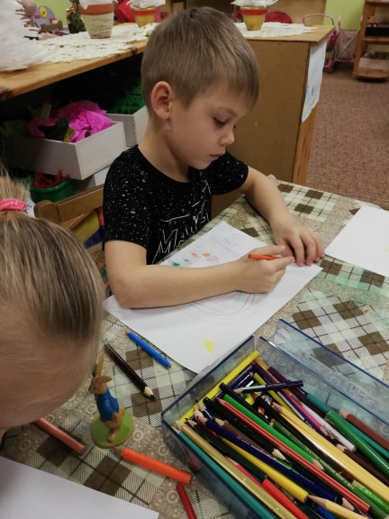
Darba procesā…
PALDIES PAR UZMANĪBU! ☺

